Slide 1
Chủ đề: Website Quản lý điểm sinh viên
Người thực hiện: Bùi Ngọc Hải

Slide 2
Nội dung
Giới thiệu
Cơ sở dữ liệu
Công cụ và công nghệ
Kết quả - Hạn chế
Hướng phát triể
Demo

Slide 3
Tổng quan
Xây dựng giao diện quản lý
Hiển thị danh sách
Chức năng tạo, chỉnh sửa học phần
Quản lý điểm của sinh viên

Slide 4
Công cụ và công nghệ
Môi trường: IntelliJ IDEA, Visual Studio Code
Cơ sở dữ liệu: PostgreSQL
Xây dựng giao diện: ReactJS
Thao tác dữ liệu: Java SpringBoot

Slide 5
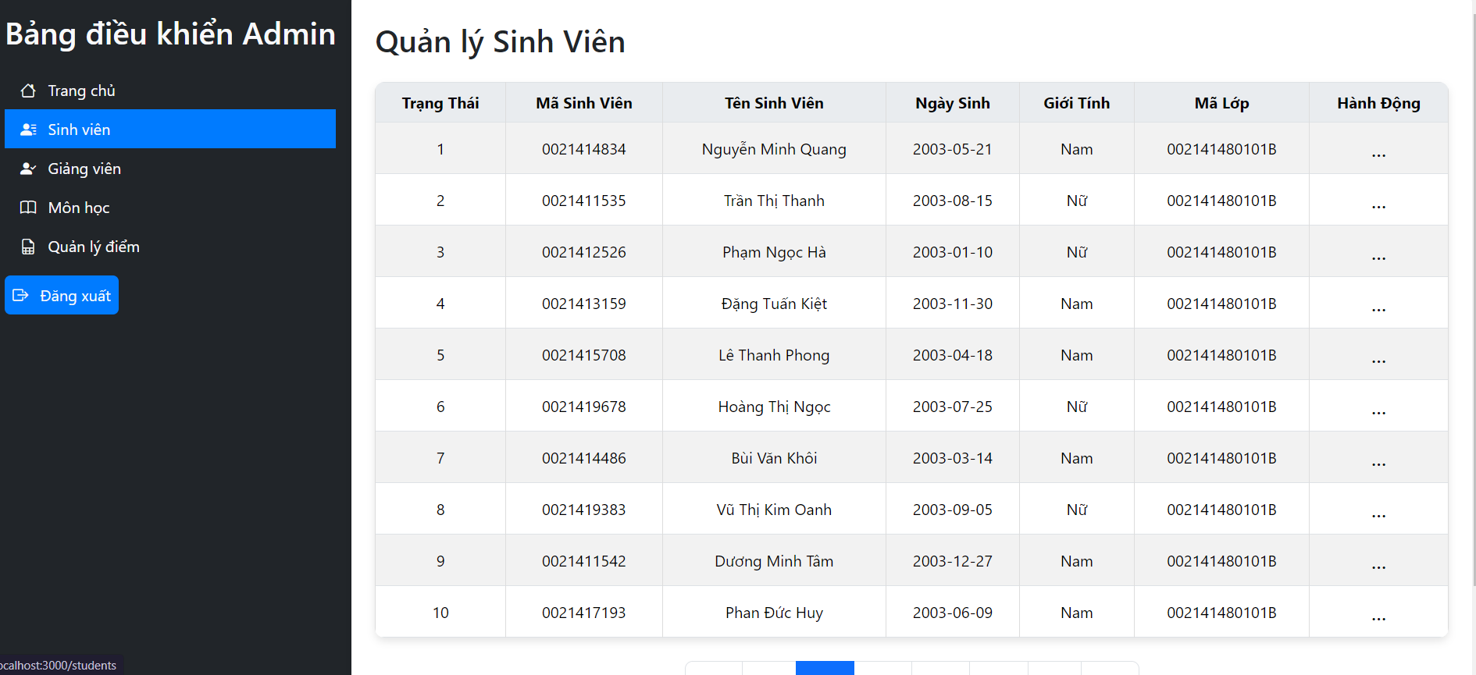
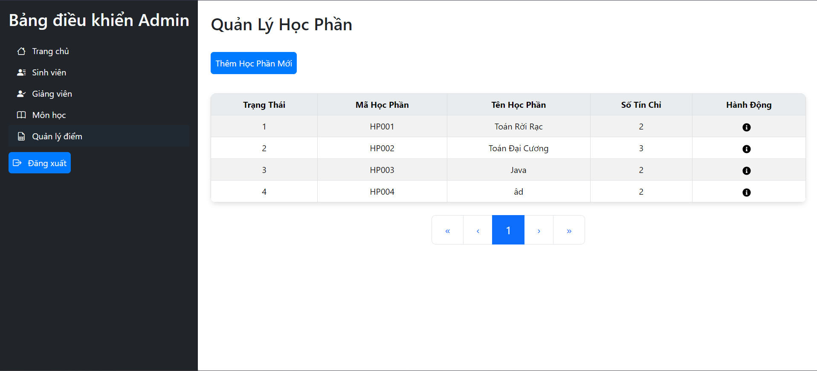
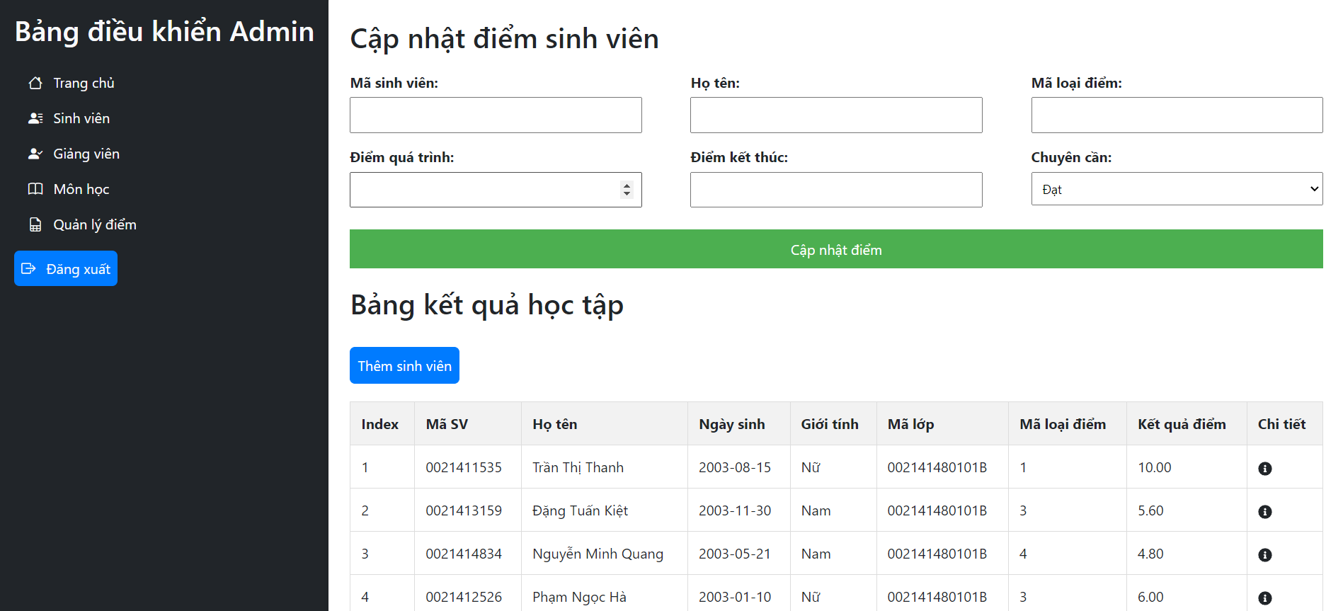

Slide 6
Hạn chế
Giao diện chưa bắt mắt, thân thiện
Chức năng chưa đầy đủ
Hướng phát triển
Cải tiến về giao diện
Xây dựng chức năng liên quan

Slide 7
DEMO

